Slide 1
Проект
«Мой весёлый, звонкий мяч» во второй младшей группе
Воспитатель Горьковец И. А.

Slide 2
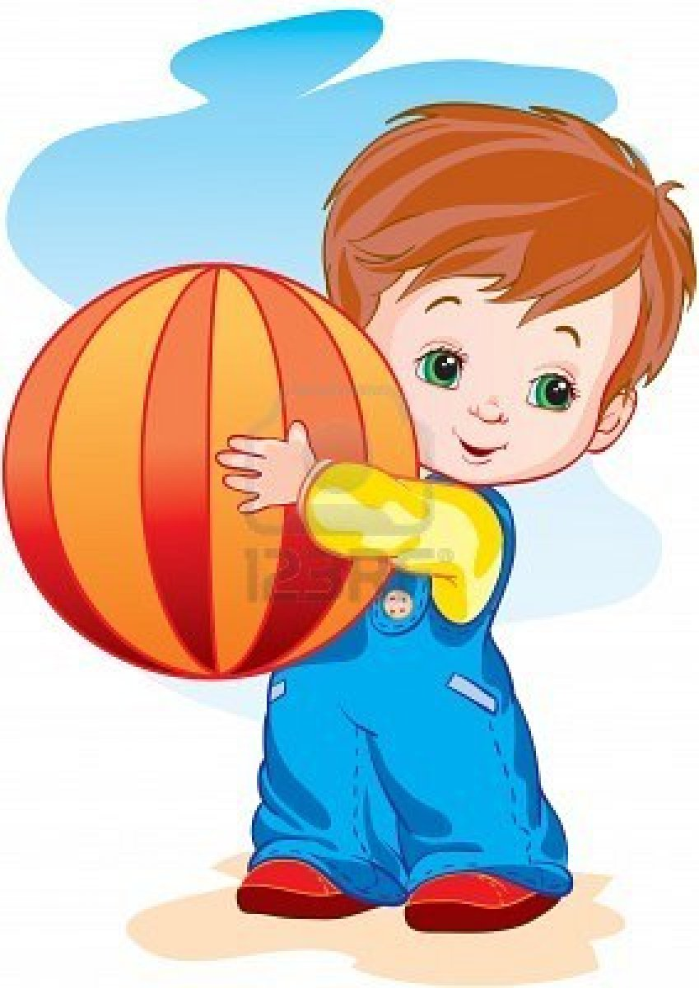
Цель:
Обогащать детский двигательный опыт, способствовать освоению основных движений, развитию интереса к подвижным играм и согласованным двигательным действиям,
Развивать игровой опыт детей,
Воспитывать у детей интерес к общению со взрослыми и сверстниками.

Slide 3
Место проведения: группа детского сада
Сроки проведения: неделя
Участники проекта: дети 3-4 лет, воспитатели

Slide 4
ЭТАПЫ РЕАЛИЗАЦИИ ПРОЕКТА:
1 ЭТАП – ПОДГОТОВИТЕЛЬНЫЙ.
1. Изучение литературы по данной теме.
2. Определение проблемы.
3. Постановка цели и задач.
4. Подбор материала.
5. Проведение опроса среди родителей на тему: «Игры с мячом».
6. Подбор и оформление демонстрационного материала для детей.
2 ЭТАП – ПРАКТИЧЕСКИЙ.
3 ЭТАП – ОБОБЩАЮЩИЙ.
1. Анализ проведенной работы, соотнесение результатов с поставленными целями.
2. Проведение итогового мероприятия: развлечение «Непослушные мячи»

Slide 5

И в заключении, хочу сказать, что какими бы не были мячи разными, они наши друзья с самого детства и до зрелого возраста. Играть с мячом любят и взрослые и дети. Игры с мячом увлекательны и интересны.
Спасибо за внимание!

